Slide 1
Índice Big Mac
El índice Big Mac es elaborado por la revista The Economist, también conocido como índice paridad del poder adquisitivo Big Mac, y tiene como referencia el precio de esta famosa hamburguesa en cada país para conocer si su divisa está o no sobrevalorada en relación a otro país con el que quiero comparar.

Slide 2
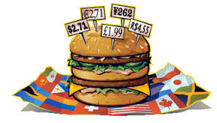
Basándose en la teoría del poder adquisitivo, el Índice Big Mac, utiliza el precio de un Big Mac, que es un producto uniforme en todo el mundo. De lo contrario no sería un indicador fiable. El Big Mac index es una medida uniforme ya que las hamburguesas se fabrican exactamente igual en todos los países y establecimientos con una estructura física y de personal trabajando bastante homogénea.

Slide 3
Al comparar el precio de un Big Mac en la moneda local, si el precio del Big Mac convertido a dólares es menor que el precio del Big Mac en Estados Unidos, nuestra moneda está infravalorada con respecto al dólar

Slide 4
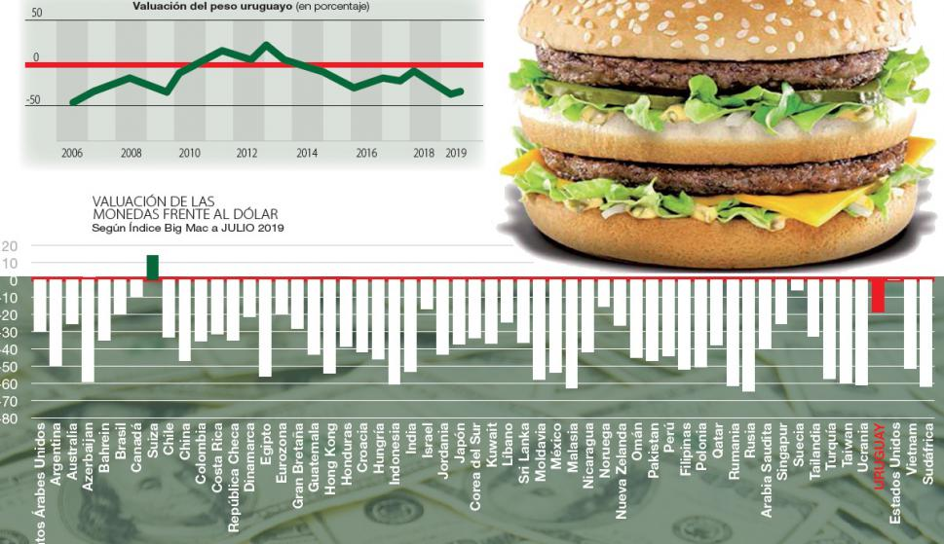
Al margen de otros indicadores que reflejan con mayor precisión la paridad del poder adquisitivo. , puede ser adecuado como una medida para comprobar si una divisa está o no sobrevalorada, olvidándose de factores a corto plazo que puedan afectar el comportamiento de las divisas (como por ejemplo unas elecciones o un atentado).

